Slide 1
Universidad autónoma del estado de México facultad de turismo y gastronomía programa educativo: maestría en estudios turísticos

Slide 2
Material didáctico proyectable para la unidad de aprendizaje de:
Difusión de la producción científica
Periodo 2019ª
Segundo semestre

Slide 3
Título del material:
Sistemas de referenciación
Responsable de la elaboración:
Diana castro ricalde
Profesora de tiempo completo

Slide 4
Material para el contenido 4 de la Unidad de Aprendizaje:
ELEMENTOS VINCULADOS CON LA EDICIÓN, PUBLICACIÓN Y EVALUACIÓN DE LA PC:
TEMA: Sistemas de citación y referenciación.

Slide 5
Guión explicativo del material
Este tema se aborda en la penúltima parte del curso “Difusión de la Producción Científica”, una vez que los alumnos de Posgrado han avanzado en la identificación de alguna revista científica indizada a la que puedan enviar a dictamen un artículo, producto de su proceso de investigación inicial.
Para ello se considera relevante conocer lo relacionado con los sistemas de citación y referenciación que son los más utilizados en el ámbito de las Ciencias Sociales, área de conocimiento en la cual se inscriben tanto el turismo como la gastronomía.

Slide 6

Guión explicativo del material
De aquí que se sugiera comenzar la explicación por parte del profesor, y con apoyo de la información contenida en estas diapositivas, partiendo de los lineamientos de referenciación generales establecidos en la Norma ISO 690 referida a la documentación.
De dicha norma, se pueden ir derivando los sistemas más conocidos en el área, o bien, aquéllos que podrían llegar a aplicarse por la afinidad de dos disciplinas, como puede ser el caso del turismo y la medicina (turismo médico, turismo de salud, turismo de bienestar). En cuyo caso suele utilizarse el sistema de referencias Vancouver, apto justamente para el área de Ciencias de la Salud.

Slide 7
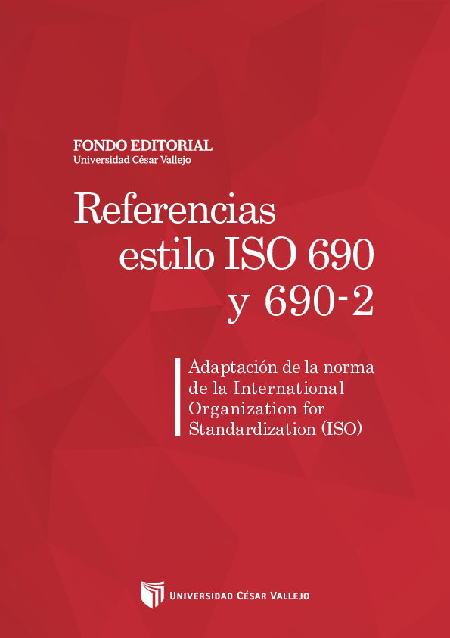
Guión explicativo del material
Asimismo, se sugiere hacer la diferenciación en términos de denominación, de lo que es una cita, una referencia, y el registro de una bibliografía, ya que suelen utilizarse de forma indistinta y por ende, equivocada.
Por supuesto, se sugiere hacer énfasis en el sistema de referencias APA (American Psychological Association), el más ampliamente utilizado en el área de las Ciencias Sociales.

Slide 8
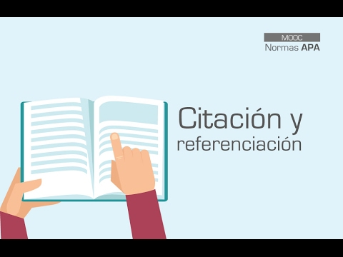
Guión explicativo del material
Este material puede servir de apoyo para dos sesiones de dos horas cada una, siempre y cuando se complemente con alguna lectura, con ejemplos extraídos de diferentes textos, o bien, incluso puede solicitarse a los alumnos la investigación de sus orígenes, sus características, etc., así como la consecuente exposición oral de cada uno para poder hacer la necesaria distinción y ejemplificación entre dichos sistemas.
También se sugiere la aplicación de diversos ejercicios de citación y referenciación, al igual que la identificación de los criterios editoriales de aquellas revistas relacionadas con el turismo y/o la gastronomía; para que se puedan ubicar los parámetros de referenciación solicitados por dichas publicaciones periódicas.

Slide 9
SISTEMAS DE REFERENCIACIÓN

Slide 10
NORMA ISO 690
DOCUMENTACIÓN

Slide 11
NORMA ISO 690 para documentación
La Norma ISO 690 (International Organization for Standardization) especifica los datos que deben incluirse en las referencias bibliográficas; determina el orden obligatorio de los datos que componen las referencias y establece las reglas para la transcripción y la presentación de la información.
Esta norma no prescribe la puntuación y el estilo tipográfico.
De ella se derivan los sistemas de referenciación.

Slide 12


Slide 13

NORMA ISO 690 para documentación
Fundada el 23 de febrero de 1947, la organización promueve el uso de estándares propietarios, industriales y comerciales a nivel mundial. Su sede está en Ginebra (Suiza) y hasta 2015 trabajaba en 196 países.

Slide 14

NORMA ISO 690 para documentación
La Norma ISO 690: 2010 es la edición actual y reemplaza a las anteriores (1975, 1987, 1997). “Información y Documentación - Directrices para la redacción de referencias bibliográficas y de citas de recursos de información”.

Slide 15
ALGUNOS PRINCIPIOS BÁSICOS DE LA NORMA ISO
La información incluida en una referencia debería ser suficiente para identificar con claridad el material citado.
Los datos incluidos en ella se deberían obtener, siempre que sea posible, del recurso citado.
Los datos anotados en la referencia deberían reflejar el ejemplar o la ocurrencia concreta del documento usado (AENOR, 2013).

Slide 16
ALGUNOS PRINCIPIOS BÁSICOS DE LA NORMA ISO
En el caso de documentos en línea que son susceptibles de modificación, estos datos incluirán la localización en la red de la versión concreta utilizada y la fecha de consulta del documento.
Se debe usar un esquema uniforme de estilo, formato y puntuación para todas las referencias incluidas en un documento, independientemente de la guía de estilo concreta utilizada (AENOR, 2013).

Slide 17

ORDEN DE LOS ELEMENTOS PARA REGISTRAR UNA REFERENCIA AL FINAL DE UN TEXTO
El orden habitual de los elementos de una referencia es el siguiente:
a) nombre(s) del(de los) creador(es), si está disponible;
b) título;
c) designación del soporte, si es necesario;
d) edición;
e) información relativa a la producción (lugar y editor);
f) fecha [en el sistema de «nombre y fecha»¨]
g) título de la serie, si aplica;
h) numeración en el recurso;
i) identificador normalizado, si aplica;
j) disponibilidad, acceso o información relativa a la localización;
k) información general adicional.

Slide 18

¿QUÉ ES UNA REFERENCIA O ESTILO DE CITACIÓN Y REFERENCIACIÓN?
Una referencia es la forma de dar crédito a los individuos por su creatividad y trabajo intelectual que tú utilizas como soporte de tu investigación.
También puede servir para localizar fuentes particulares y así evitar el plagio.
El estilo de citación establece la información necesaria que debe llevar una cita y cómo debe ser ordenada; así como la puntuación y formato particular (University of Pittsburgh, 2018).

Slide 19

¿QUÉ ES UNA REFERENCIA O ESTILO DE CITACIÓN Y REFERENCIACIÓN?
El estilo de referenciación y citación depende, la mayoría de las veces, de la disciplina.
Incluso cada publicación puede decidir el sistema de referencias a emplear.
También existen los llamados “gestores bibliográficos” (RefWorks, EndNote, Mendeley).
Se trata de un software que permite crear, almacenar, organizar, compartir e insertar referencias bibliográficas, las cuales recoge de las fuentes de información.

Slide 20

Gestores bibliográficos
En Word, en el comando “Referencias”, hay una aplicación de “Administrar fuentes” de acuerdo con el estilo elegido (APA, Chicago, MLA, etc.), que cumple con similar función que el “gestor de referencias”.
También tiene la opción de “Insertar bibliografía”.

Slide 21
Citas CORTAS Y CITAS LARGAS

Slide 22
Pero, ¿QUÉ ES UNA CITA, Y QUÉ ES UNA REFERENCIA?
UNA CITA, es la idea que se extrae de un documento de manera textual o parafraseada que sirve de fundamento al trabajo de investigación (UNAM, 2017).
Se trata de transcribir, copiar y/o “pegar” tal cual la información que se ha identificado en algún documento o que ha sido proporcionada por algún autor (ya que puede tomarse de un discurso hablado).
UNA REFERENCIA, es el registro de los datos mínimos de la fuente de información de donde se extrajo la cita, el resumen o la paráfrasis.
La referencia puede estar dentro del texto –cuando se incluyen los datos básicos de la fuente, de acuerdo con el sistema de referencias que se trate-, o al final del texto a manera de listado (bibliografía consultada).

Slide 23

¿QUÉ SE DEBE CITAR?
Todos los datos, cifras, estadísticas que no sean de conocimiento común.
Teorías o ideas específicas que han sido propuestas por otras personas.
Cualquier información específica que no sea de conocimiento público.
Lo que es de sabiduría popular, no es necesario citarlo.

Slide 24

¿para qué debemos citar? (UNAM, 2013)
Reforzar o aclarar una idea.
Argumentar.
Referir a las fuentes en las que está fundamentado el trabajo.
Iniciar una discusión.
Dar una definición o concepto.
PARA EVITAR EL PLAGIO
(se cita y se acompaña la cita de la referencia correspondiente)

Slide 25
Tipos de citas (unam, 2013), de acuerdo con el sistema apa –american psychological association)
A) Cita textual corta: Tiene menos de 40 palabras y se incorpora al texto que se está redactando entre comillas.
B) Cita textual corta con énfasis en el contenido: El contenido de la cita va en primer lugar entrecomillado y al final entre paréntesis el autor o autores, el año y la página.
EJEMPLOS:
A) Una cita textual debe ser fiel y transcribir el texto palabra por palabra de otro autor o de un documento propio previamente publicado; con base en algunas directrices: “Los elementos de una cita textual pueden colocarse en distinto orden, dependiendo si lo que se quiere enfatizar es el contenido, el autor o el año de publicación” (UNAM, 2013, p. 9).
B) "La incorporación de la mujer al mercado del trabajo…es la acción explicativa más importante en la configuración modal de la familia chilena" (Muñoz, Reyes, Covarrubias y Osorio, 1991, p. 29).

Slide 26

Tipos de citas (unam, 2013)
C) Cita textual corta con énfasis en el año: En este caso se anotará primero el año seguido del nombre del autor, la cita entrecomillada y al final, entre paréntesis, la página.
Ejemplo:
En 1991, Muñoz, Reyes, Covarrubias y Osorio señalaron que: “[…] la incorporación de la mujer al mercado del trabajo es la acción explicativa más importante en la configuración modal de la familia chilena" (p. 29).

Slide 27
Recordatorio:
Citas con menos de 40 palabras, van intercaladas en el texto, entre comillas, y acompañadas de la referencia correspondiente.
La referencia debe contar con 3 datos indispensables: apellido de autor, año de la publicación, y número de página de donde se extrajo la cita. Cuando se trata de resúmenes o paráfrasis, no es necesario poner el número de página consultado.

Slide 28
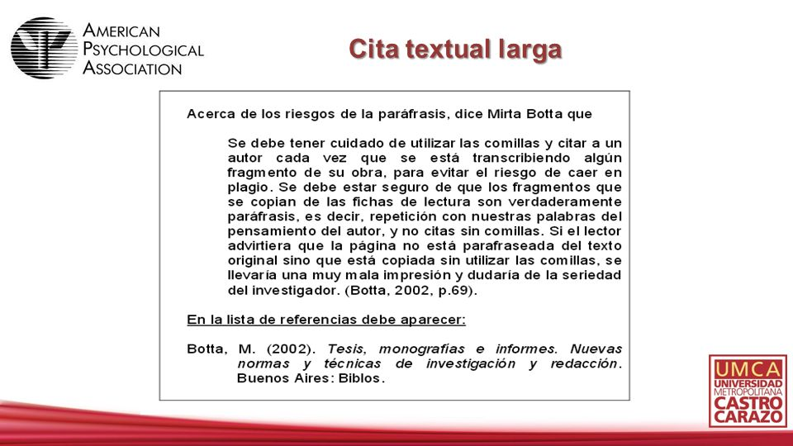
Tipos de citas (unam, 2013)
D) Cita textual larga: Es mayor de 40 palabras y se escribe en una nueva línea sin comillas. Todo el párrafo se pone a una distancia de 1.3 cm desde el margen izquierdo y no se utiliza el espaciado sencillo.
EJEMPLO (con énfasis en el autor):
Para Dennis Coon (1998) la comprensión es el segundo objetivo de la psicología se cumple cuando podemos explicar un suceso. Es decir, comprender por lo general significa que podemos determinar las causas de un comportamiento. Tomemos como ejemplo nuestra última pregunta ¿por qué? La investigación sobre la ‘apatía del espectador’ ha mostrado que las personas a menudo no ayudan cuando se encuentran cerca otras personas que podrían ayudar (p. 7).

Slide 29
Recordatorio:
Citas con más de 40 palabras, se incorporan dejando un espacio –UNA LÍNEA-, MARGEN O SANGRÍA IZQUIERDA, SIN COMILLAS.
TAMBIÉN SE ACOMPAÑAN de la referencia correspondiente, Y ÉSTA PUEDE PONERSE AL INICIO O AL FINAL, O UNOS DATOS AL PRINCIPIO, Y OTROS DESPUÉS.

Slide 30
Algunos SISTEMAS DE REFERENCIACIÓN

Slide 31
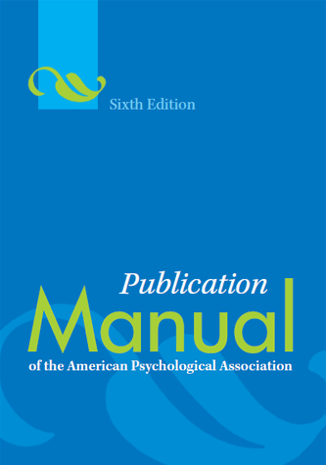
ESTILOS DE REFERENCIACIÓN
ESTILO APA (American Psychological Association), utilizado en Psicología, Educación y Ciencias Sociales (Universidad de Alicante, 2013).
El más conocido es el que corresponde a la sexta edición, que data de 2010.

Slide 32
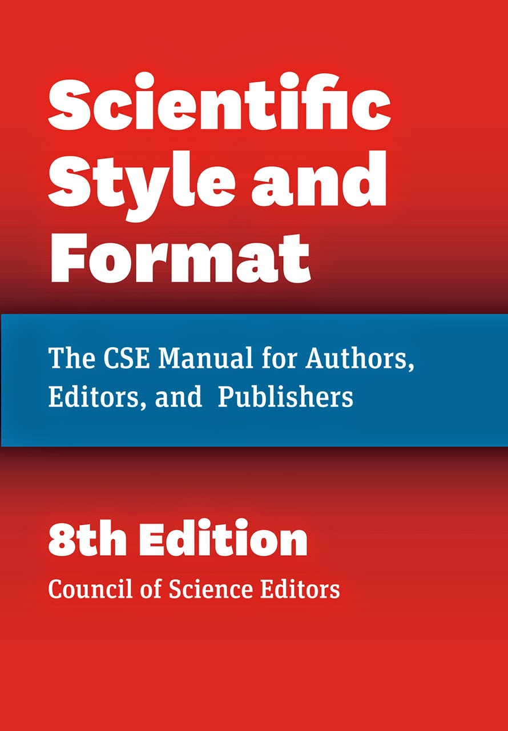
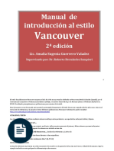
SISTEMAS DE REFERENCIACIÓN
ESTILO VANCOUVER para el área médica o de Ciencias de la Salud. Suele usar números arábigos que se intercalan en el texto ordenadamente.
GUÍA DE ESTILO CSE (Scientific Style), que se utiliza en las áreas de biología y ciencias de la naturaleza.

Slide 33
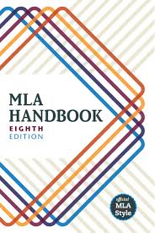
ESTILOS DE REFERENCIACIÓN
GUÍA DE ESTILO MLA (Modern Language Association), para Ciencias Sociales, Humanidades, Lengua y Literatura.

Slide 34
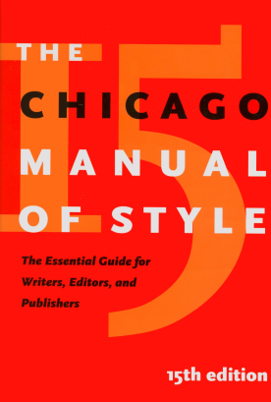
SISTEMAS DE REFERENCIACIÓN
ESTILO CHICAGO, que se aplica en Historia, Negocios, Humanidades, Arte, Literatura y Ciencias Sociales. Utiliza dos formas de referenciación: autor-año (autor-data) similar a APA, y como notas a pie de página donde pone de forma indistinta datos de la fuente, y comentarios adicionales al texto, en prosa.

Slide 35
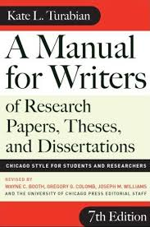
SISTEMAS DE REFERENCIACIÓN
ESTILO TURABIAN, más utilizado en revistas y libros de humanidades; consiste en una simplificación del estilo Chicago que se utiliza en Ciencias Sociales (Fernández, 2016).

Slide 36
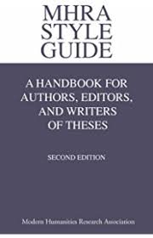

SISTEMAS DE REFERENCIACIÓN
MHRA, Modern Humanities Research Association es el utilizado principalmente para las publicaciones de Ciencias Sociales, Historia contemporánea, Geografía, etc. (Universidad de Jaén, 2015).

Slide 37
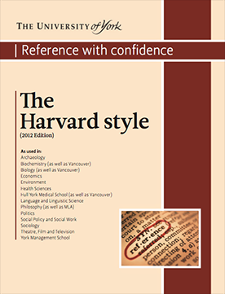
SISTEMAS DE REFERENCIACIÓN
ESTILO HARVARD, mayormente utilizado en universidades anglosajonas del Reino Unido para Física, Ciencias Naturales y en menor medida, Ciencias Sociales (Universidad de Alicante, 2013). No existe un manual como tal, sino varios, desarrollados según la universidad inglesa que se trate.

Slide 38


Estilo apa (american psychological association)

Slide 39
GENERALIDADES
Se originó en 1929, cuando un grupo de psicólogos, antropólogos y administradores convinieron en establecer una serie de procedimientos o reglas de estilo para homologar los múltiples componentes involucrados en la escritura científica, y así incrementar la facilidad de lectura y comprensión de los textos científicos.

Slide 40
GENERALIDADES
El APA consiste en una serie de reglas y orientaciones que un editor debe observar para garantizar la claridad y consistencia en la presentación de un material escrito. Esto se refiere a la uniformidad de todos los elementos involucrados, como títulos y subtítulos, extension, puntuación; abreviaturas, presentación de números y estadísticas, construcción de tablas y figuras. Así como citación de las referencias y otros elementos más que forman parte de un manuscrito (APA, 2018).

Slide 41
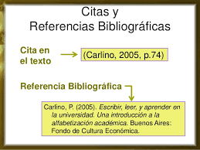
ESTILO APA
EJEMPLO DE CITA DIRECTA
"The potentially contradictory nature of Moscow's priorities surfaced first in its policies towards East Germany and Yugoslavia," (Crockatt, 1995, p. 8).
El estilo APA establece que debe haber tres tipos de información en una referencia dentro del texto:
Apellido del autor.
Fecha de la publicación (que debe corresponder exactamente al registro completo de la referencia que se incluye en el listado final).
Número de página (que debe incluirse únicamente cuando se trata de citas directas –entrecomilladas-).

Slide 42
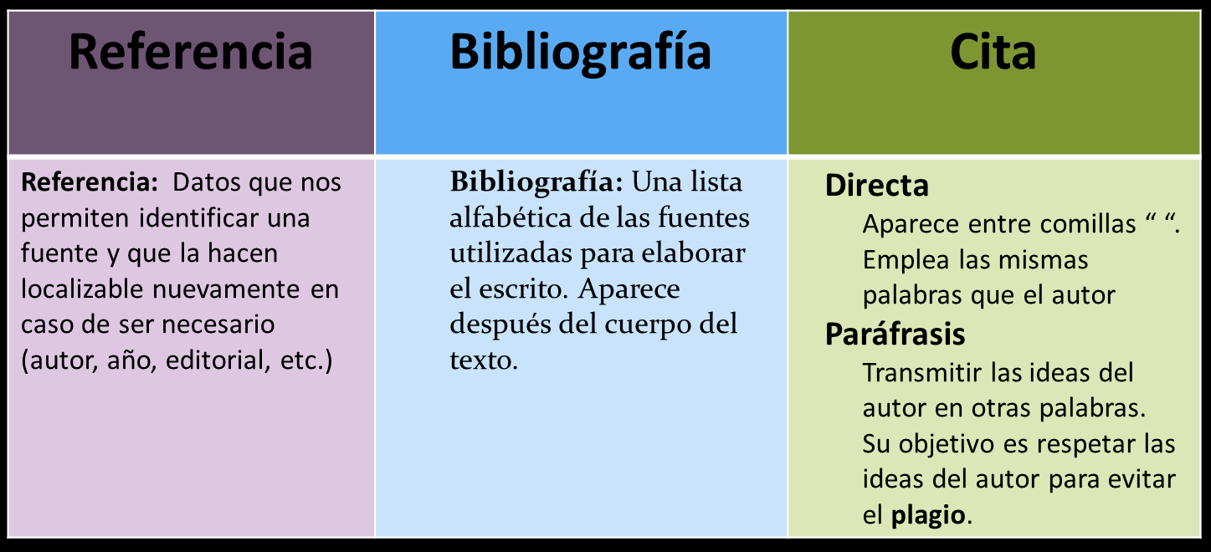
ESTILO APA
¿QUÉ ES UNA REFERENCIA?
Conjunto de datos de la fuente de información para que ésta pueda ser ubicada fácilmente por el lector para mayores datos o complementación.
Permite además identificar la fuente, y otorgar los créditos correspondientes.
¿QUÉ ES UNA CITA INDIRECTA? Aquélla que se registra en forma de parafraseo o resumen; en ambos casos, se debe acompañar de la referencia correspondiente.

Slide 43
¿Qué es una bibliografía?
Listado final que registra todos los trabajos que sirvieron de fundamento, consulta o que pueden ser útiles para una lectura posterior. Puede registrarse como “Bibliografía consultada”, “Básica”, y “Bibliografía complementaria” (Universidad de Lima, 2014).
O bien, como “Referencias” –listado de las referencias incluidas dentro del texto-; éste se conoce como “referencias fuera del texto”.

Slide 44
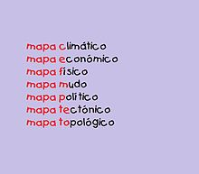
Algunas recomendaciones para registrar bibliografía (UNAM, 2013)
Las referencias bibliográficas se organizan en orden alfabético por los apellidos de los autores o por los títulos cuando los primeros no aparecen.
Alfabetice letra por letra y palabra por palabra, por ejemplo, Corral precede a Corrales.
Si hay más de una referencia de un mismo autor, se ponen en orden cronológico, de la más antigua a la más reciente.

Slide 45

Algunas recomendaciones para registrar bibliografía (UNAM, 2013)
Si el autor referenciado tiene más de dos trabajos publicados en el mismo año, al final de cada año se agrega las letras a, b, c, etc., según corresponda y el título se ordena alfabéticamente.
Cuando hay más de una referencia de un mismo autor, el nombre del autor no se repite, se sustituye un margen de 1.5 cm.
Si aparece una obra de un autor y otra del mismo autor pero con otras personas, primero se pone la de autoría única y luego la de coautorías.

Slide 46
Ejemplos de listado de referencias apa al final de un texto (LIBROS, CAPÍTULOS DE LIBRO, ARTÍCULOS)
Material Type | Reference List/Bibliography
A book in print | Baxter, C. (1997). Race equality in health care and education. Philadelphia: Ballière Tindall.
A book chapter, print version | Haybron, D. M. (2008). Philosophy and the science of subjective well-being. In M. Eid & R. J. Larsen (Eds.), The science of subjective well-being (pp. 17-43). New York, NY: Guilford Press.
An eBook | Millbower, L. (2003). Show biz training: Fun and effective business training techniques from the worlds of stage, screen, and song. Retrieved from http://www.amacombooks.org/
An article in a print journal | Alibali, M. W. (1999). How children change their minds: Strategy change can be gradual or abrupt. Developmental Psychology, 35, 127-145.
An article in a journal without DOI | Carter, S., & Dunbar-Odom, D. (2009). The converging literacies center: An integrated model for writing programs. Kairos: A Journal of Rhetoric, Technology, and Pedagogy, 14(1), 38-48. Retrieved from http://kairos.technorhetoric.net/

Slide 47
Ejemplos de listado de referencias apa al final de un texto (artículos, páginas web, correos electrónicos)
An article in a journal with DOI | Gaudio, J. L., & Snowdon, C. T. (2008). Spatial cues more salient than color cues in cotton-top tamarins (saguinus oedipus) reversal learning. Journal of Comparative Psychology, 122, 441-444. doi: 10.1037/0735-7036.122.4.441
Websites - professional or personal sites | The World Famous Hot Dog Site. (1999, July 7). Retrieved January 5, 2008, from http://www.xroads.com/~tcs/hotdog/hotdog.html
Websites - online government publications | U.S. Department of Justice. (2006, September 10). Trends in violent victimization by age, 1973-2005. Retrieved from http://www.ojp.usdoj.gov/bjs/glance/vage.htm
Emails (cited in-text only) | According to preservationist J. Mohlhenrich (personal communication, January 5, 2008).
Mailing Lists (listserv) | Stein, C.(2006, January 5). Chessie rescue - Annapolis, MD [Message posted to Chessie-L electronic mailing list]. Retrieved from http://chessie-l-owner@lists.best.com

Slide 48
Ejemplos de listado de referencias apa al final de un texto (programas de radio y tv, películas, fotografías)
Radio and TV episodes – from library databases | DeFord, F. (Writer). (2007, August 8). Beyond Vick: Animal cruelty for sport [Television series episode]. In NPR (Producer), Morning Edition. Retrieved from Academic OneFile database.
Radio and TV episodes – from website | Sepic, M. (Writer). (2008). Federal prosecutors eye MySpace bullying case [Television series episode]. In NPR (Producer), All Things Considered. Retrieved from http://www.npr.org/templates/story/
Film Clips from website | Kaufman, J.C. (Producer), Lacy, L. (Director), & Hawkey, P. (Writer). (1979). Mean Joe Greene [video file]. Retrieved from http://memory.loc.gov/mbrs/ccmp/meanjoe_01g.ram
Film | Greene, C. (Producer), del Toro, G.(Director). (2015). Crimson peak [Motion picture]. United States: Legendary Pictures.
Photograph (from book, magazine or webpage) | Close, C. (2002). Ronald. [photograph]. Museum of Modern Art, New York, NY. Retrieved from http://www.moma.org/collection/object.php?object_id=108890

Slide 49
Ejemplos de listado de referencias apa al final de un texto (programas de radio y tv, películas, fotografías)
Radio and TV episodes – from library databases | DeFord, F. (Writer). (2007, August 8). Beyond Vick: Animal cruelty for sport [Television series episode]. In NPR (Producer), Morning Edition. Retrieved from Academic OneFile database.
Radio and TV episodes – from website | Sepic, M. (Writer). (2008). Federal prosecutors eye MySpace bullying case [Television series episode]. In NPR (Producer), All Things Considered. Retrieved from http://www.npr.org/templates/story/
Film Clips from website | Kaufman, J.C. (Producer), Lacy, L. (Director), & Hawkey, P. (Writer). (1979). Mean Joe Greene [video file]. Retrieved from http://memory.loc.gov/mbrs/ccmp/meanjoe_01g.ram
Film | Greene, C. (Producer), del Toro, G.(Director). (2015). Crimson peak [Motion picture]. United States: Legendary Pictures.
Photograph (from book, magazine or webpage) | Close, C. (2002). Ronald. [photograph]. Museum of Modern Art, New York, NY. Retrieved from http://www.moma.org/collection/object.php?object_id=108890

Slide 50
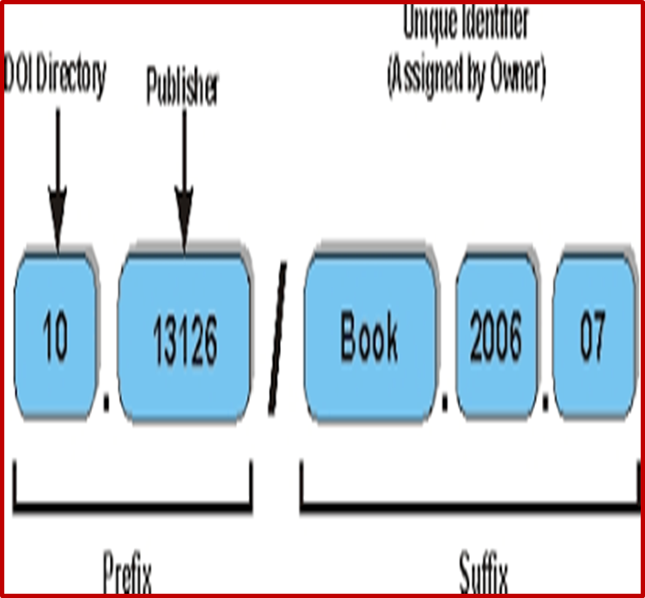
¿qué es doi?
(EN ESTILO APA)
DIGITAL OBJECT IDENTIFIER: Es un enlace alfanumérico que sirve para identificar un objeto o texto en Internet, sin importar su URL. Es decir, si ésta cambia, el objeto sigue teniendo la misma identificación. Una parte del código identifica a la entidad que registra, y otra al objeto.

Slide 51

ESTILO APA
¿CUÁNDO PONER DOI?
Cuando el material no es fácilmente localizable, y sólo puede ubicarse en ciertas bases de datos.
Es necesario ubicar en la red el artículo en cuestión y el DOI aparecerá en la cabecera del propio documento electrónico o bien, al pie de página del mismo.
Si no aparece, se puede solicitar a la editorial, empresa o institución que suele registrar sus objetos.
Los editores de las publicaciones electrónicas deben solicitar el número DOI a las agencias de registro correspondientes (como CrossRef).

Slide 52

VENTAJAS EN EL USO DEL DOI
Garantiza el acceso directo y permanente al recurso electrónico que identifica, aunque cambie su dirección en la red.
Aumenta la visibilidad de las publicaciones científicas, aumentando el nivel de citación, ya que permite su rápida identificación y acceso.
Garantiza la propiedad intelectual de un recurso electrónico, gracias a la información que lleva asociada en sus metadatos.
Permite la interoperabilidad con otras plataformas, repositorios o motores de búsqueda (Universidade da Coruña, 2017).

Slide 53
FUENTES DE INFORMACIÓN
AENOR (2013). Directrices para la redacción de referencias bibliográficas y de citas de recursos de información. España: Asociación Española de Normalización y Certificación. Recuperado de: http://www.ubu.es/sites/default/files/portal_page/files/une_iso_690_2013.pdf
APA (2018). APA Style. A Complete Resource for Writing and Publishing in the Social and Behavioral Sciences. American Psychological Association. Recuperado de: http://www.apastyle.org/index.aspx?_ga=2.2943097.872127489.1525355479-1849218836.1525355479
Fernández Carro, Remo (2016). Cómo citar en estilo Turabian. República Dominicana: Instituto Tecnológico de Santo Domingo. Recuperado de: https://www.intec.edu.do/downloads/documents/biblioteca/formatos-bibliograficos/citar-en-formato-turabian.pdf

Slide 54
FUENTES DE INFORMACIÓN
UNAM (2013). Recursos para usuarios: Guía y Consejos de Búsqueda. Dirección General de Bibliotecas [publicación electrónica]. México: Universidad Nacional Autónoma de México. Recuperado de: http://www.dgbiblio.unam.mx/index.php/guias-y-consejos-de-busqueda/como-citar
UNAM (2017). ¿Cómo hacer citas y referencias en formato APA? México: Bibliotecas UNAM. Recuperado de: http://bibliotecas.unam.mx/index.php/desarrollo-de-habilidades-informativas/como-hacer-citas-y-referencias-en-formato-apa
Universidad de Alicante (2013). La norma ISO 690:2010. España. Recuperado de: https://rua.ua.es/dspace/bitstream/10045/42563/1/Norma_ISO_690_2010_Doctorado.pdf

Slide 55
FUENTES DE INFORMACIÓN
Universidad de Granada (2018). El DOI de un artículo. España. Recuperado de: https://biblioteca.ugr.es/pages/busco_informacion/doi
Universidade da Coruña (2017). ¿Qué es DOI y cómo solicitarlo? España. Recuperado de: https://www.udc.es/biblioteca/servizos/apoio_investigacion/servizos_apoio/editar_revistas/publicar/doi.html?language=es
Universidad de Jaén (2015). Principales estilos de citas. Blog de la Universidad (UJA), España. Recuperado de: http://blogs.ujaen.es/biblio/wp-content/uploads/2015/07/citas-bibliograficas.pdf
Universidad de Lima (2014). Citas y referencias. Biblioteca de la Universidad. Recuperado de: http://www.upla.cl/bibliotecas/wp-content/uploads/APA-Gu%C3%ADa-02-6ED-Citas-Referencias-..pdf
University of Pittsburgh (2018). Citation Styles: APA, MLA, Chicago, Turabian, IEEE: Home. USA. Recuperado de: http://pitt.libguides.com/c.php?g=12108&p=64729

